Slide 1



115學年五專完全免試入學單獨招生
網路報名系統操作說明
115年4月

Slide 2

簡 報 大 綱
五專完全免試入學單獨招生報名方式 3
進入集體報名系統 6
1、報名資料載入 8
2、報名資料編修 20
3、報名資料檢核 26
4、報名資料確認送出及列印 29
5、國中學校查詢 41
6、相關平台網路系統連結 48

Slide 3

五專完全免試單獨招生（1/3）
全國不分區，各五專招生學校辦理單獨招生(33校)。
不採計 國中教育會考成績。
限國中 應屆 畢業生參加，並由 國中學校 辦理 集報 作業。
每位免試生僅得選擇 1個 學校科(組)，報名費 150 元。
各五專完免招生簡章及重要日程，請至：
（１）各五專完免招生學校官網查詢
（２）「招生網路報名平台」下載
「招生網路報名平台」
★ 各校科(組)招生名額 查詢
★ 各校學校及科(組)簡介 查詢
★ 各校招生官網超連結
★ 各校招生簡章(彙整)
★ 國中學校集體報名系統
總召單位(聯合會)
(02-2772-5333)
(https://www.jctv.ntut.edu.tw/enter5W/)

Slide 4
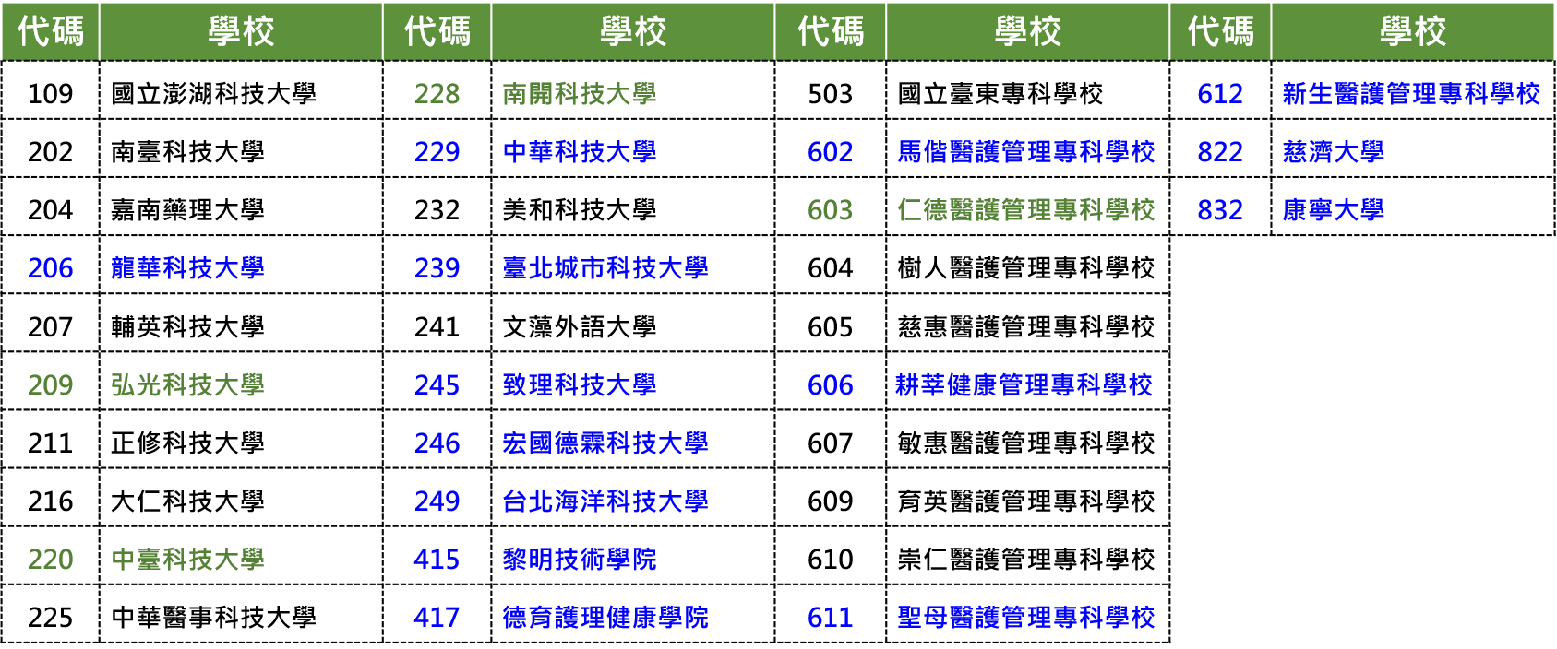

五專完全免試單獨招生（2/3）
115學年度五專完全免試入學各招生學校
（計 33 校，其中 2 校為國立校院，31 校為私立校院）
115學年度
私校護理科
納入招生

Slide 5
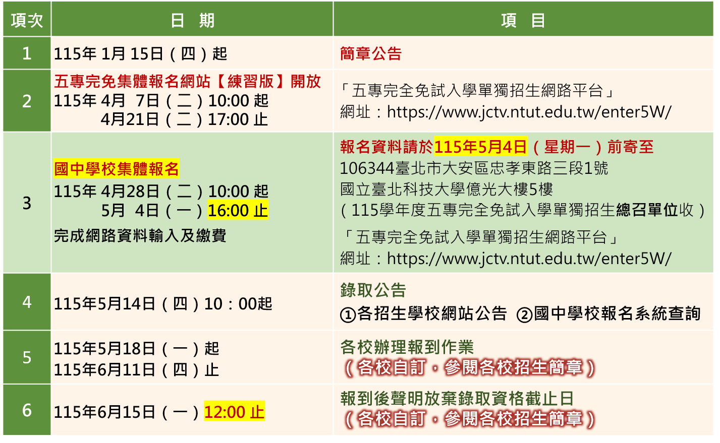
五專完全免試單獨招生（3/3）

Slide 6
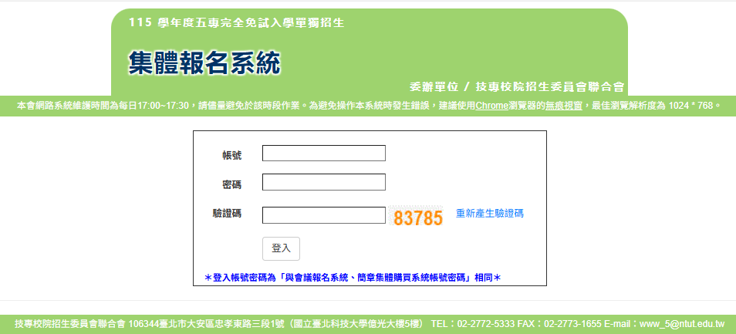
集體報名系統
進入集體報名系統
登入❶帳號為國中學校代碼(6位數)
❷密碼為國中學校自行設定之密碼，同會議報名、簡章購買系統
❸驗證碼

Slide 7
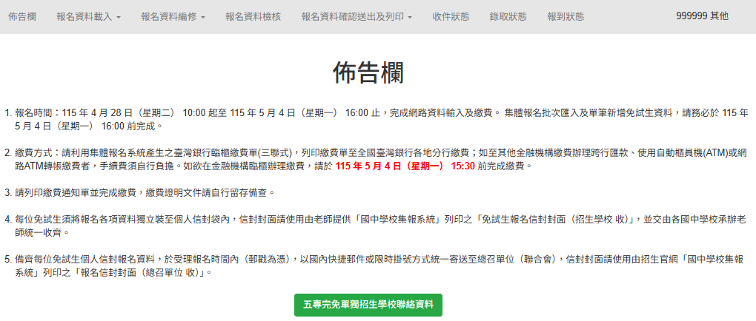

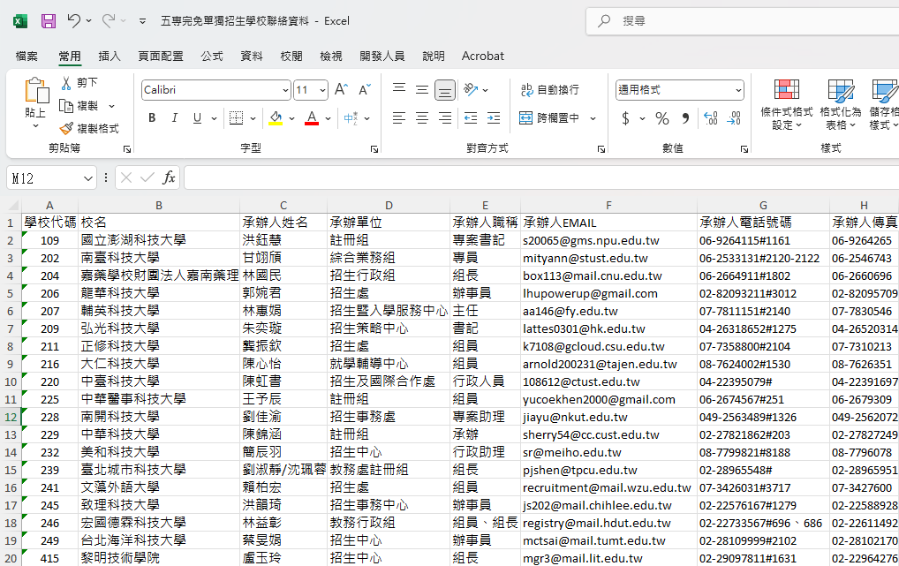
報名時間：115年4月28日(二)10:00起至5月4日(一)16:00 止。
如欲在金融機構臨櫃辦理繳費，請於115年5月4日(一)15:30 前完成繳費。
集體報名所需各項報名資料，於各五專完免招生學校受理報名時間內(郵戳為憑)，以國內快捷郵件或限時掛號方式寄送至總召單位(聯合會)。

Slide 8
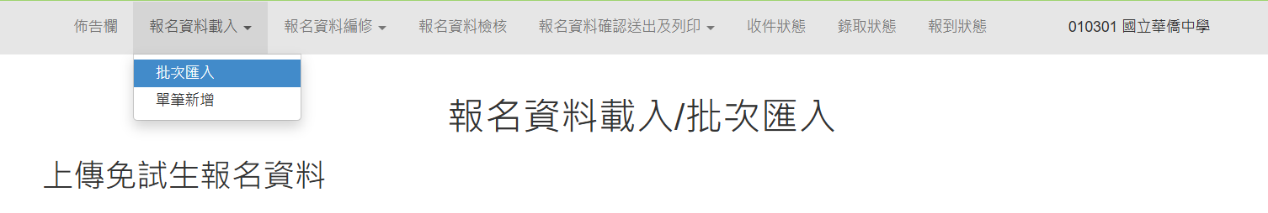
1、報名資料載入(1/12)
一、學生報名資料載入
Step1：
登入國中集體報名系統後，點選「報名資料載入-批次匯入」。
❶

Slide 9
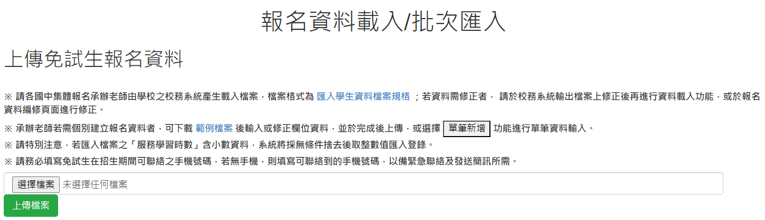
1、報名資料載入(2/12)
Step2：
下載❶【匯入學生資料檔案規格】與❷【範例檔案】（Excel檔）核對貴校所準備之報名資料「欄位」及「資料格式」是否與報名系統上傳格式相同。
❶
❷

Slide 10
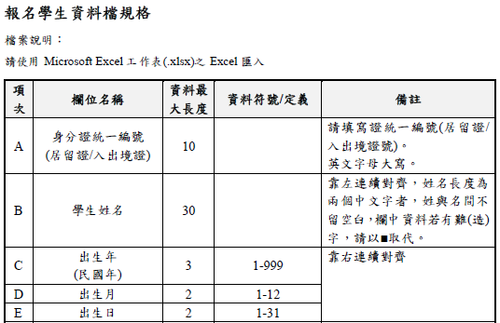
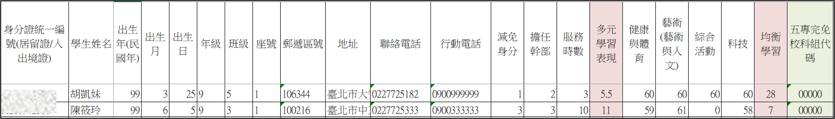
1、報名資料載入(3/12)
二、檔案上傳(批次作業)
Step1：
請使用本系統匯出之「範例檔案」，填入免試生之相關資料後逕行資料匯入作業。

Slide 11

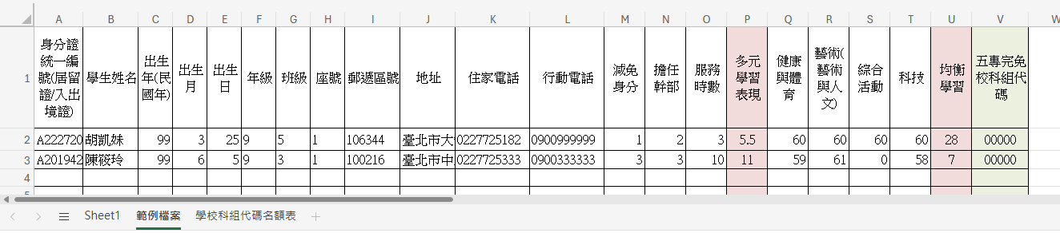
1、報名資料載入(4/12)
「範例檔案」編輯注意事項(1/2)：
❶ N、O欄位，輸入擔任幹部學期數及服務時數 多元學習表現積分
❷ P欄位，多元學習表現積分
❸ Q、R、S、T欄位，輸入均衡學習成績 均衡學習積分
❹ U欄位，均衡學習積分
❺ 輸入五專完免校科組代碼
❶
❷
❸
❹
❺
請將批次匯入之報名資料登錄於Sheet1分頁

Slide 12

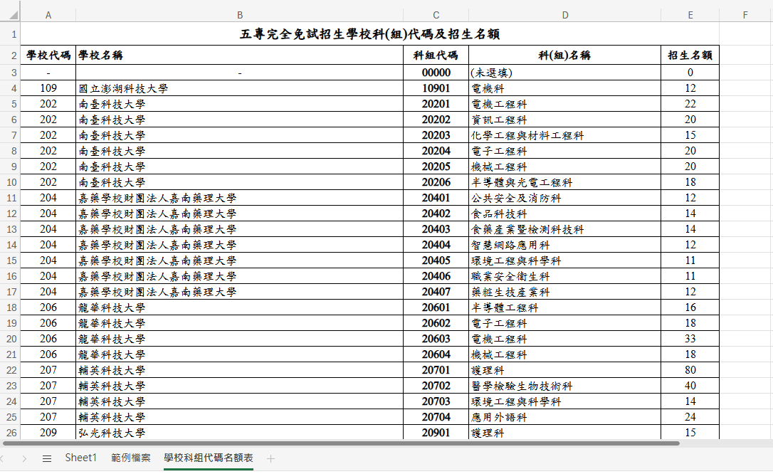
1、報名資料載入(5/12)
「範例檔案」編輯注意事項(2/2)：
學校代碼、學校名稱、科組代碼、科組名稱及招生名額
請參閱分頁「學校科組代碼名額表」

Slide 13
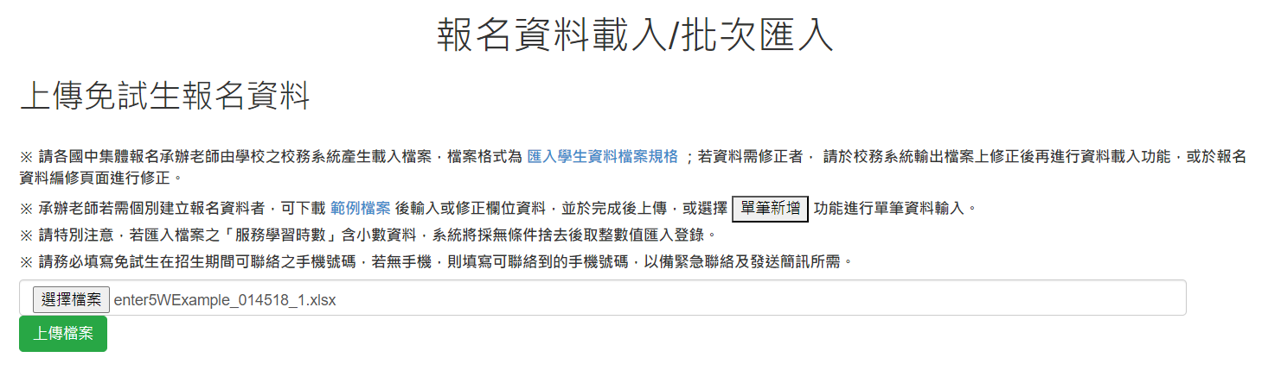
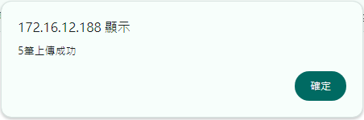
1、報名資料載入(6/12)
Step2：
1. 將編修後的學生報名資料Excel檔案，以Microsoft Excel 工作表 (.xlsx) 「匯入」方式新增報名資料。
2. 上傳檔案名稱請以「英文、數字」命名，中文檔名易造成上傳失敗。
  ※提醒：系統接受「多次分批匯入」與「多次單筆新增」，已上傳成功的報名資料， 請不要再重覆上傳，新增報名資料請另製作新檔案匯入。

Slide 14
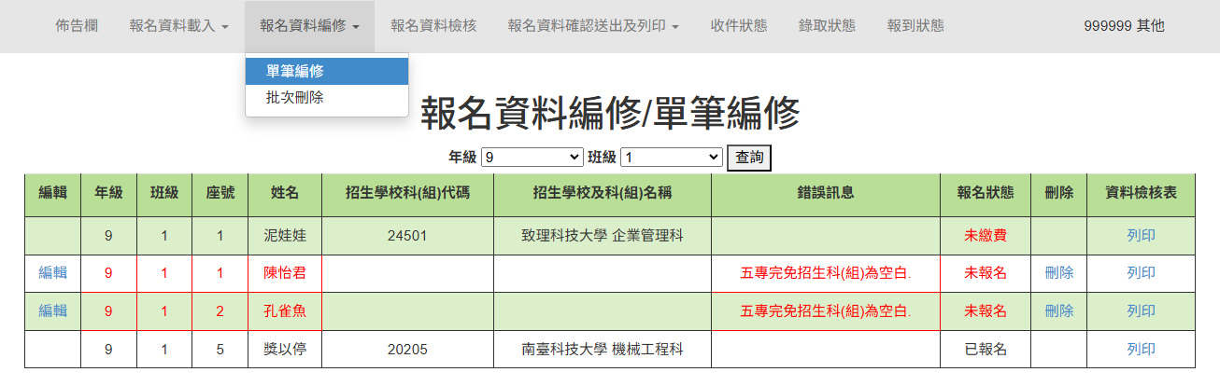

1、報名資料載入(7/12)
Step3：
上傳成功後，仍請至「報名資料編修→單筆編修」再次查看是否有「錯誤訊息」說明。

Slide 15
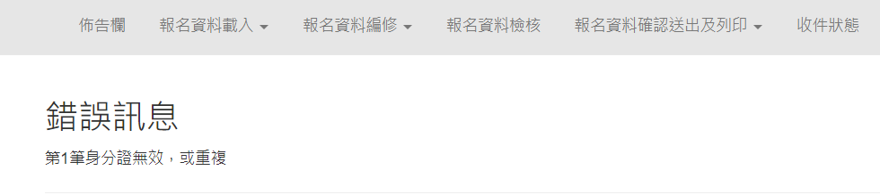
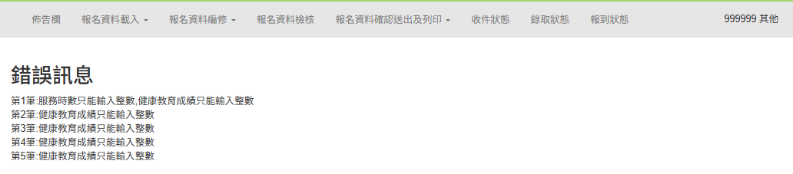
1、報名資料載入(8/12)
Step4：
上傳資料若有錯誤，系統彈跳通知視窗，請依「錯誤訊息」瞭解上傳資料錯誤原因，再次修正 Excel 檔案內容後，至「報名資料載入→批次匯入」，以匯入的方式新增報名資料。
※提醒：
系統檢測批次匯入資料，如有1筆錯誤時，無法匯入。請將Excel檔案中之內容修正後，重新匯入資料。
注意！
服務時數/每項領域五學期平均成績請輸入整數(小數點以後無條件捨去)。

Slide 16
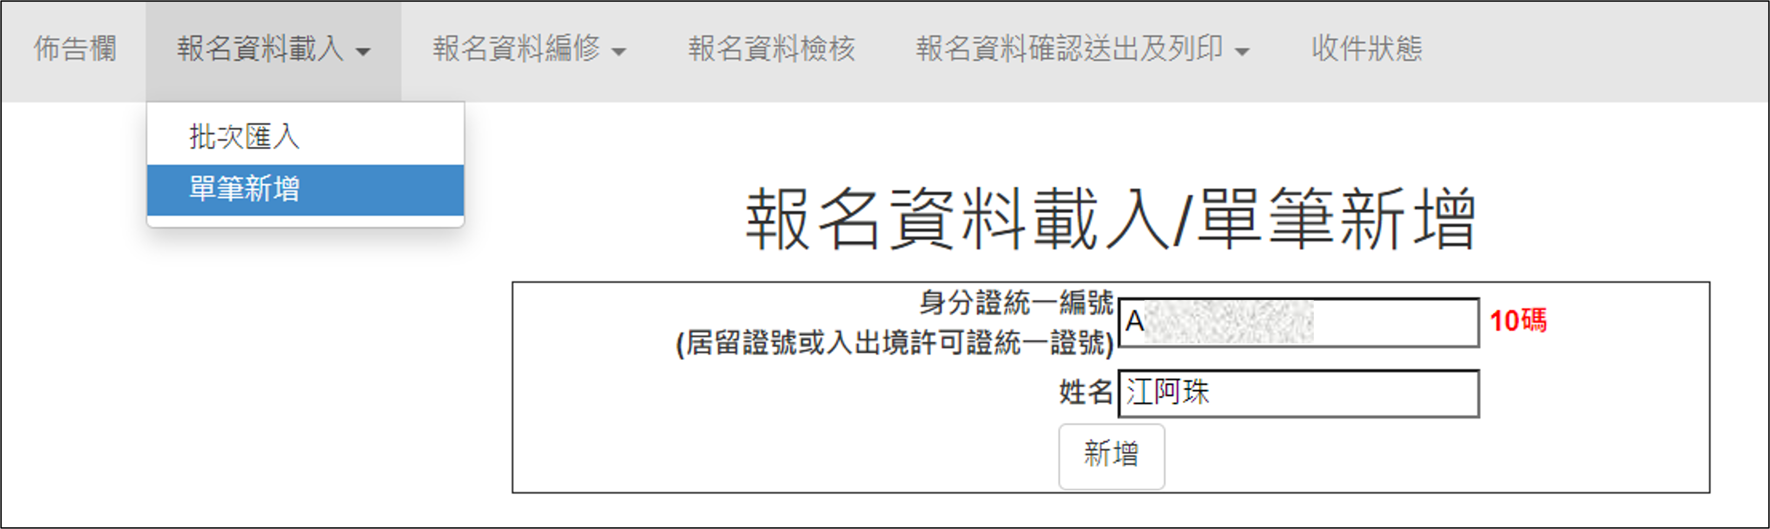
1、報名資料載入(9/12)
三、單筆新增學生資料
Step1：
請適用於少量學生報名情形
單筆新增學生資料，先須輸入身分證統一編號(居留證/入出境證)、姓名後，點取「新增」。

Slide 17
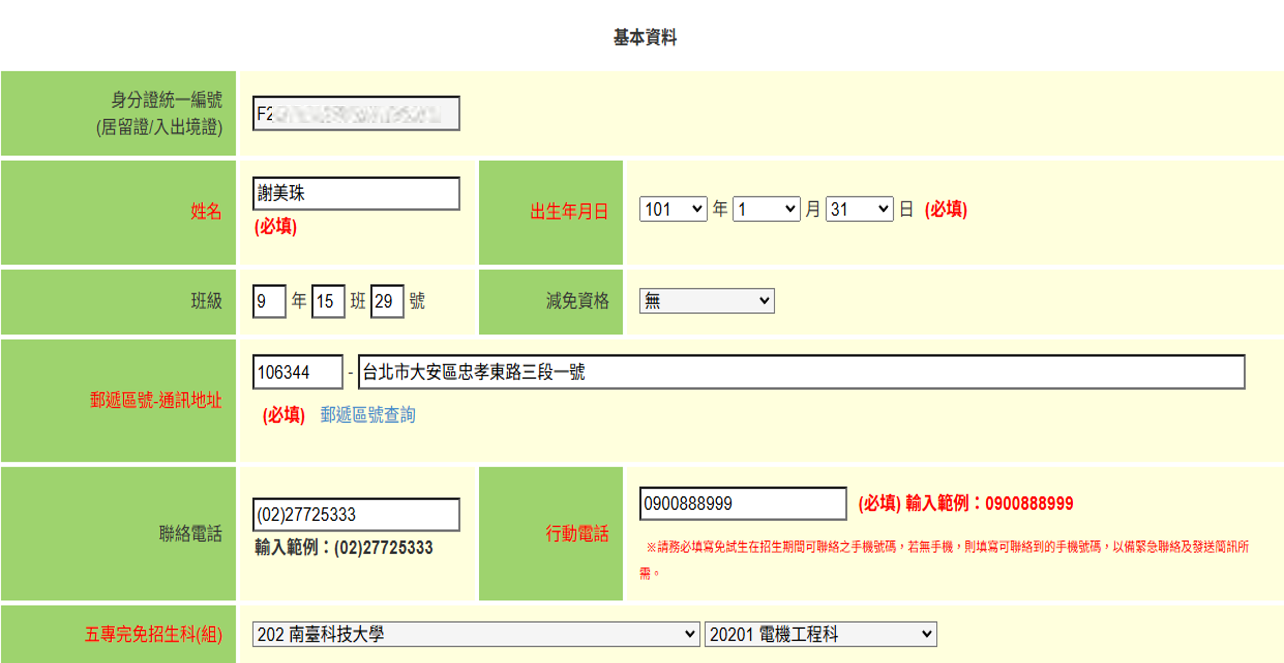
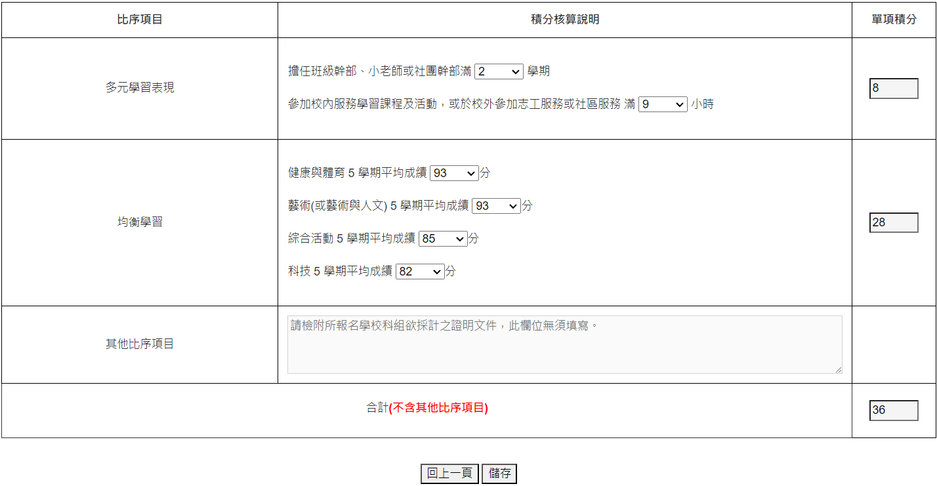
1、報名資料載入(10/12)
Step2：
依序逐欄輸入「學生基本資料」及「比序項目積分」建立學生報名資料，並儲存。
「姓名」或「地址」欄中資料輸入，若有中文異體字或罕見字（需造字的情況），可使用心測中心造字系統之字碼，若無亦可以 █ 複製取代。

Slide 18
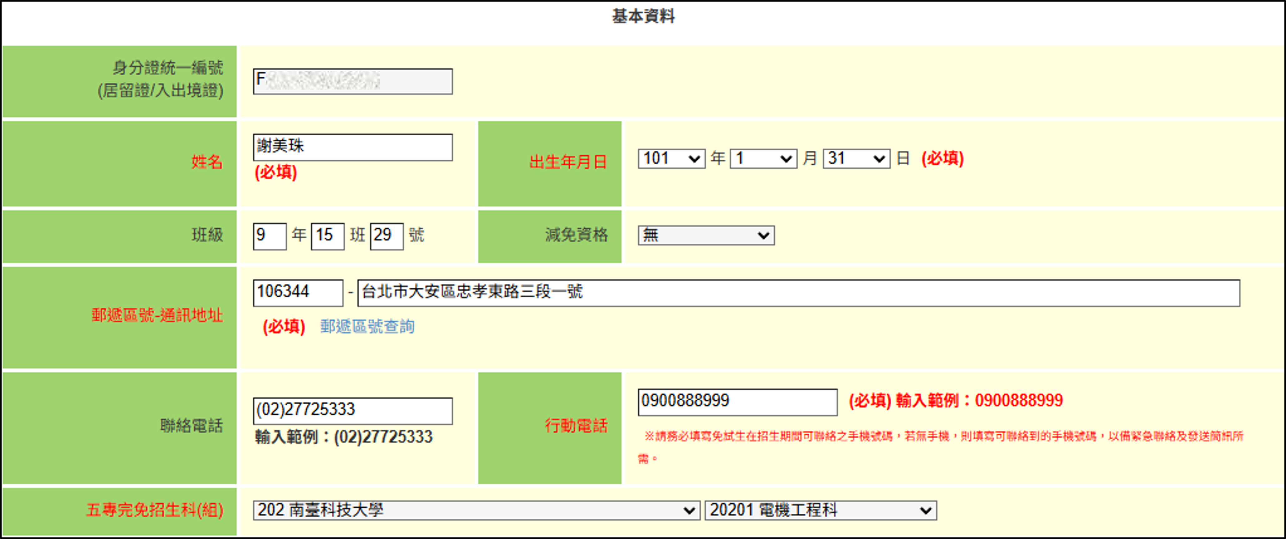
1、報名資料載入(11/12)
注意！
請務必填選欲報名之1校科(組)
並於報名確認送出前，再次核對確認報名資料正確無誤，系統確認送出後不可修改。

Slide 19
1、報名資料載入(12/12)
注意！
「其他比序項目」，為各五專招生學校自訂項目，報名系統無須登錄資料，請依所報名學校簡章公告之規定，檢附證明文件。
合計積分，不含「其他比序項目」積分。

Slide 20
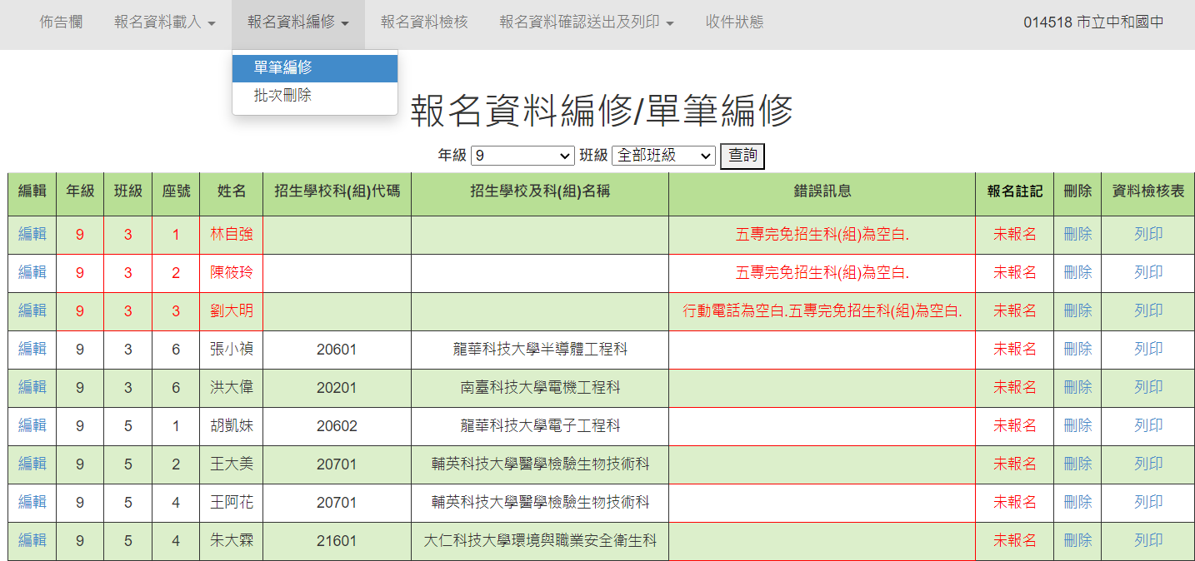

2、報名資料編修(1/6)
功能鍵：
❶ 查詢資料
❷ 編修報名資料
❸ 刪除
❹ 資料檢核表列印
❶
❸
❹
❷

Slide 21
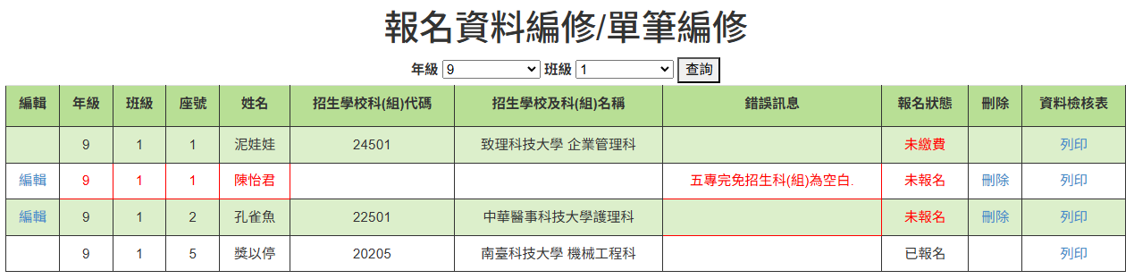
2、報名資料編修(2/6)
一、查詢資料
若國中報名免試生數量較多，可以篩選班級條件，點選查詢後呈現該班次免試生資料可供編修。
本例說明選擇特定班級，查詢顯示9年級1班學生報名資料

Slide 22
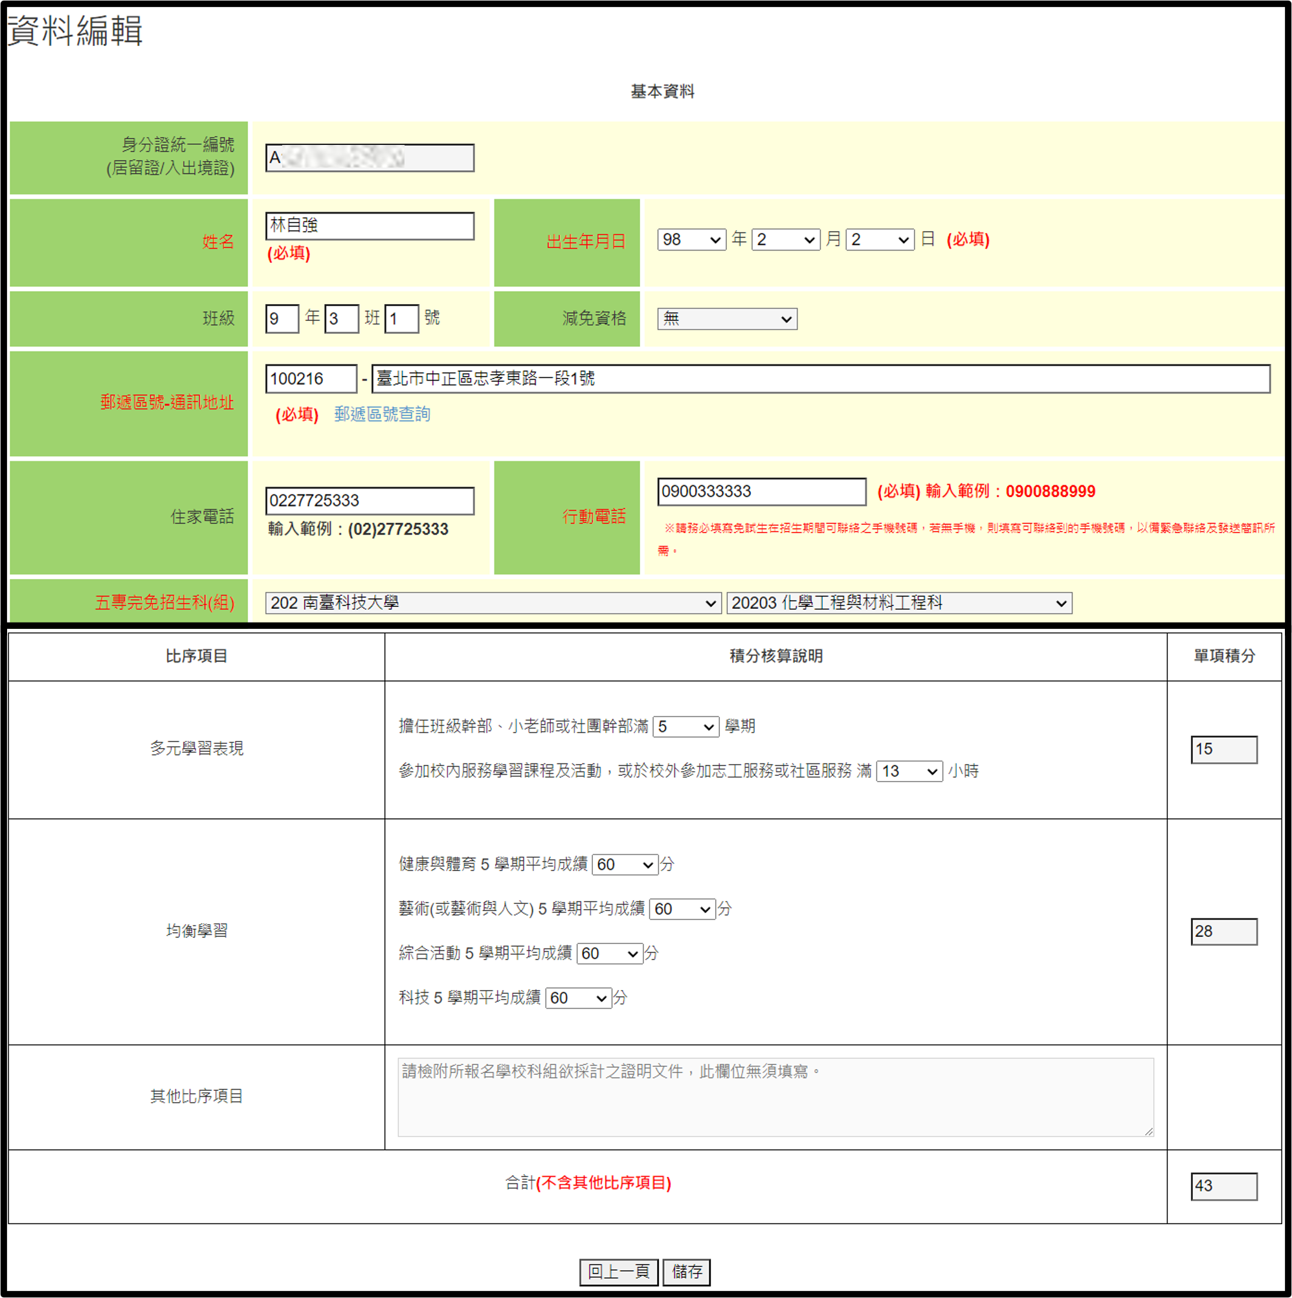
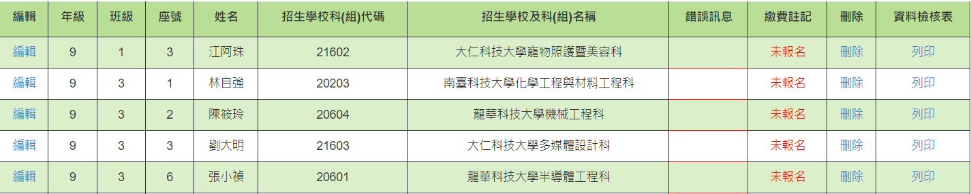
2、報名資料編修(3/6)
二、編修報名資料
點選欲修改資料之學生左側「編輯」功能鍵。
系統跳出點欲選編修學生之報名資料，編修完畢後點選「儲存」鍵即完成編修。

Slide 23
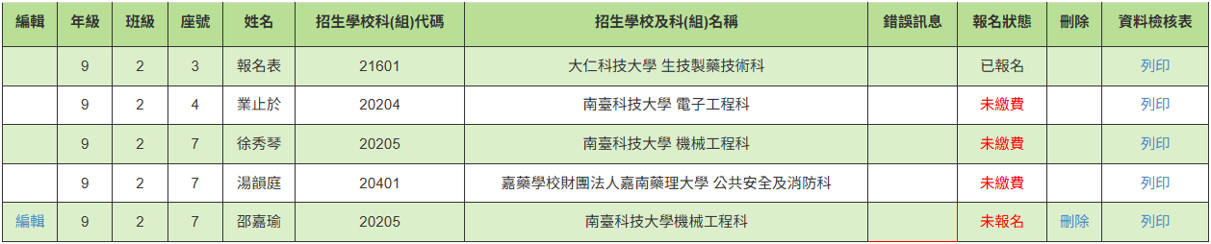
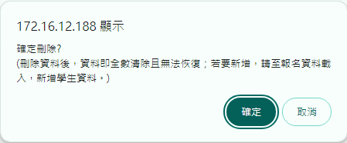
2、報名資料編修(4/6)
三、刪除
選擇「刪除」功能即彈跳「確認視窗」，提醒刪除資料後將無法復原，若是已完成「報名確認」的學生，其報名資料則無法被刪除或編修。
提醒：若「報名資料確認」送出，即代表該學生已完成「報名確認」送出作業，其報名資料則無法被「編輯」或「刪除」。

Slide 24
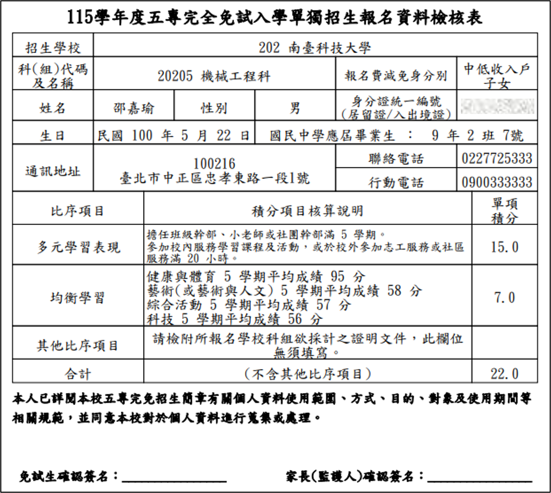
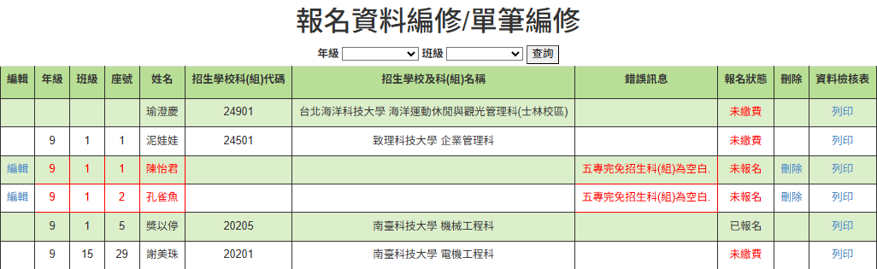
2、報名資料編修(5/6)
四、資料檢核表
選擇「列印」功能鍵即可單筆列印「報名資料檢核表」，學生及其家長(監護人)確認報名資料正確無誤後，於表單下方簽名並交予國中學校老師留存備查。

Slide 25
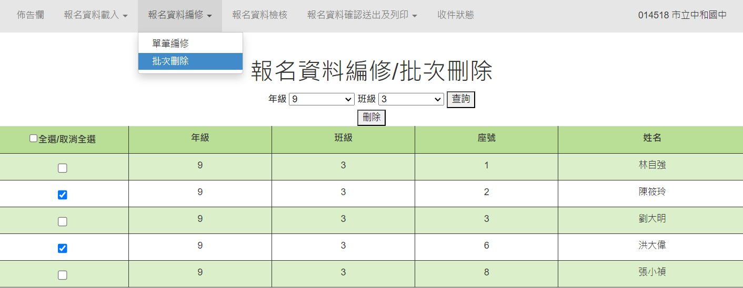
2、報名資料編修(6/6)
批次刪除，請於「□」欄勾選欲刪除的學生資料，再點選「刪除」功能鍵，立即跳出確認視窗，提醒刪除資料後將無法復原。
提醒：若已完成「報名資料確認送出」的學生，其報名資料則無法被刪除。

Slide 26
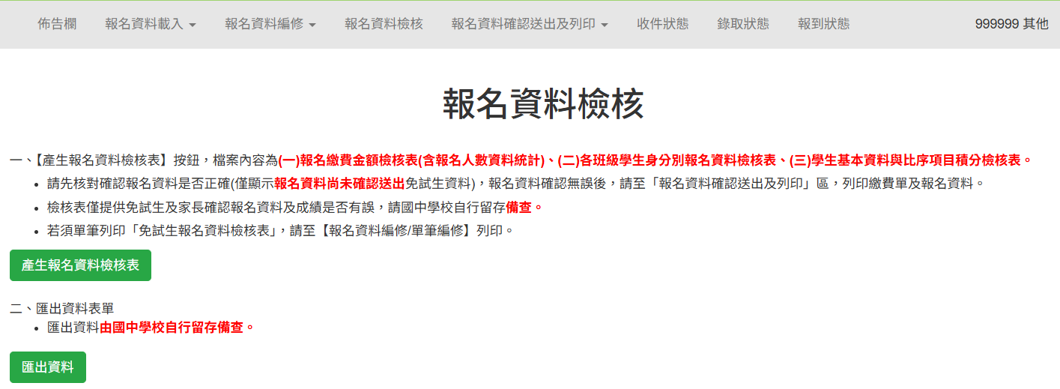
3、報名資料檢核(1/3)
❶
功能鍵：
❶ 產生報名資料檢核表
❷ 匯出資料
❷

Slide 27
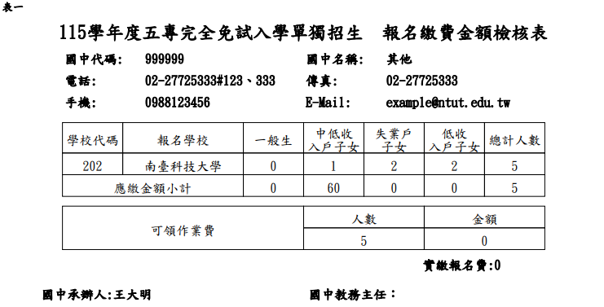
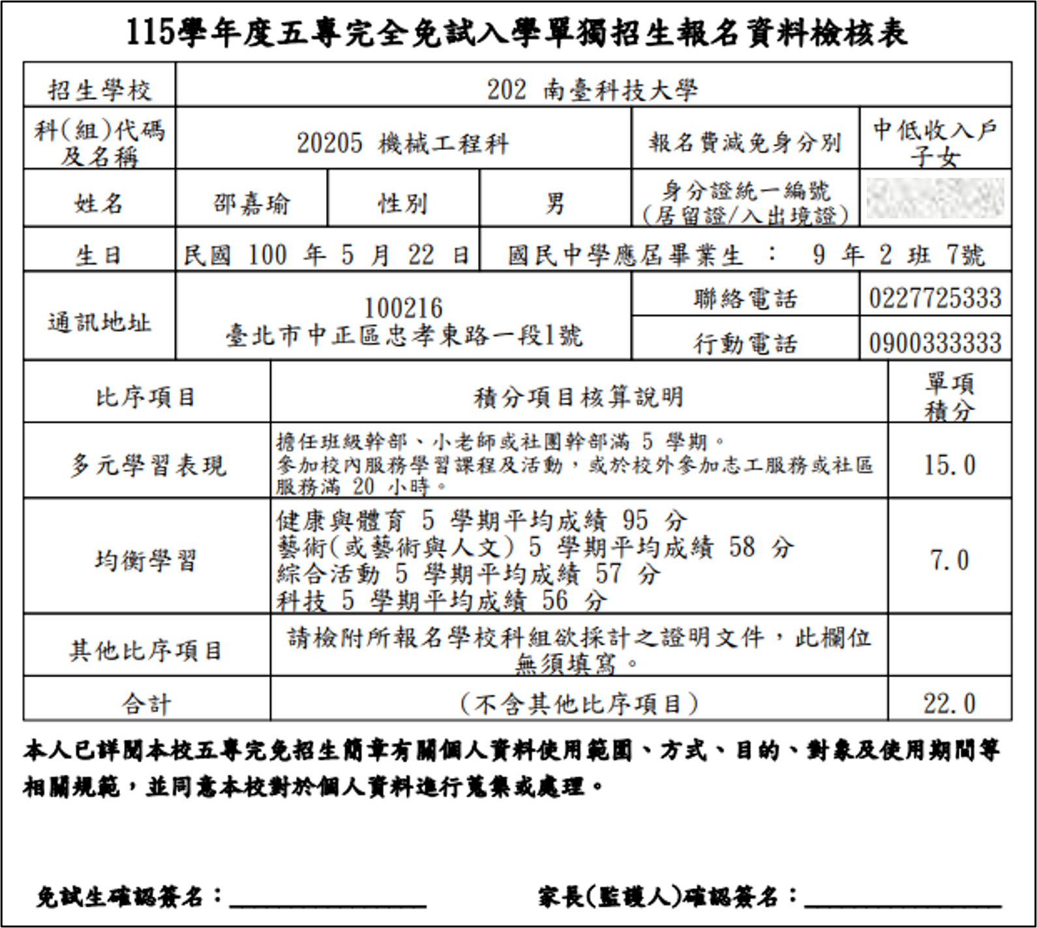
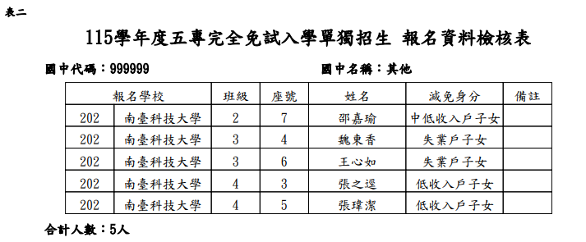
3、報名資料檢核(2/3)
檢核表僅提供免試生及其家長(監護人)確認報名資料是否正確無誤，請國中學校自行留存備查
一、產生報名資料檢核表
僅顯示報名資料尚未確認送出免試生資料。

Slide 28
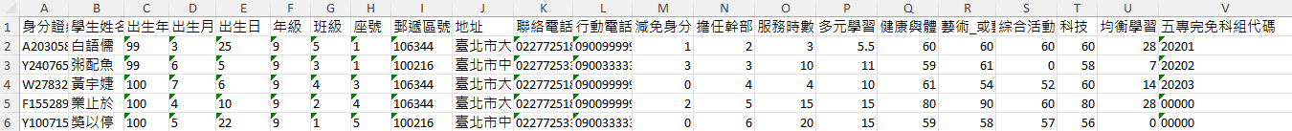
3、報名資料檢核(3/3)
二、匯出資料
【練習版】匯出資料，可於正式報名時批次匯入正式報名系統。
【正式版】匯出資料，由國中學校自行留存備查。

Slide 29
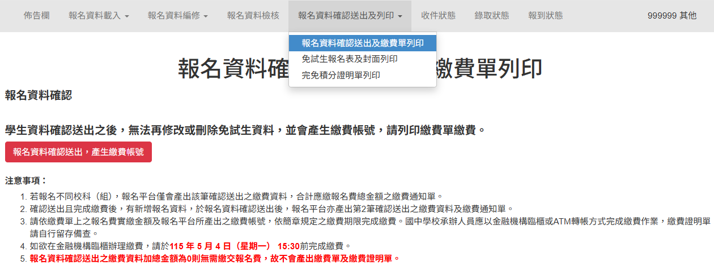
4、報名資料確認送出及列印-報名資料確認(1/12)
一、報名資料確認
學生資料確認送出之後，無法再修改或刪除免試生資料，並會產生繳費帳號，請列印繳費單繳費。

Slide 30
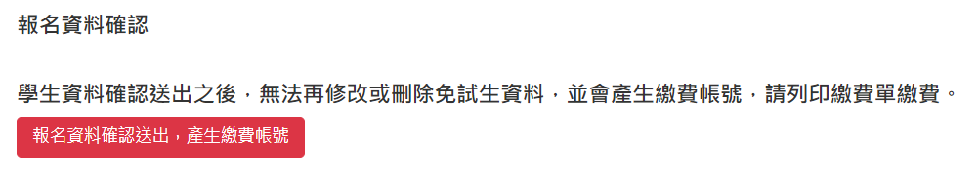
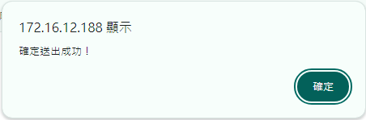
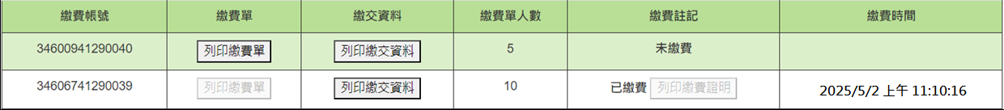
4、報名資料確認送出及列印-報名資料確認(2/12)
一、報名資料確認
Step1 若資料已檢核無誤，點選「報名資料確認送出，產生繳費帳號」按鈕，完成報名流程。
Step2 點選「確認」按鈕，產生繳費帳號，列印繳費單及繳交資料。
2026/5/2 上午 11:20:19
2026/5/2 上午 11:10:16
提醒：報名確認後即不得再修改或刪除資料，若尚須增加報名學生，請另再匯入報名學生資料或單筆新增，已完成「報名確認」之學生不得再次匯入。

Slide 31
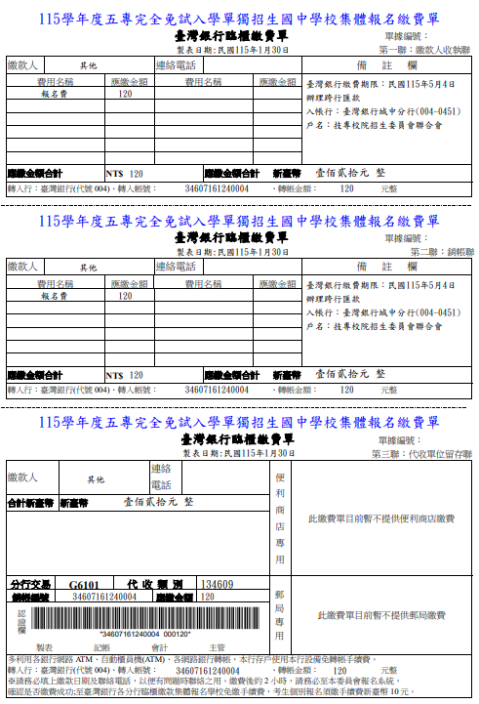
4、報名資料確認送出及列印-列印繳費單(3/12)
二、列印繳費單
※繳費提醒
1. 多筆報名紀錄者，每筆報名繳費帳號均不
相同，請勿將多筆報名費全匯入其一帳號。
2. 已完成「報名確認」後，發現報名人數及
身分別仍有誤，此筆報名資料若向聯合會
申請「解除報名確認」權限，報名系統將
產生新的繳費帳號，請務必重新列印繳費
通知單，使用新繳費帳號繳款。
3. 已完成「繳費」則「無法解除」報名確認。
※提醒： 「臨櫃」繳費
報名費須於115年5月4日15:30前完成繳費！

Slide 32
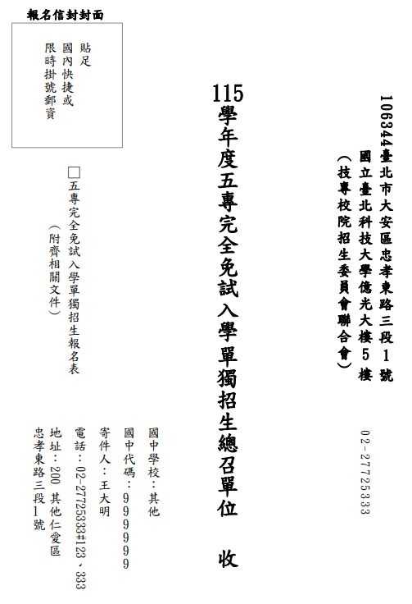
4、報名資料確認送出及列印-報名繳交資料(4/12)
三、報名繳交資料列印－報名資料郵寄封面（一筆繳費帳號一張）
※提醒：
郵寄至
總召單位
(聯合會)
※提醒：
國中端承辦人員勾稽檢核報名表件

Slide 33
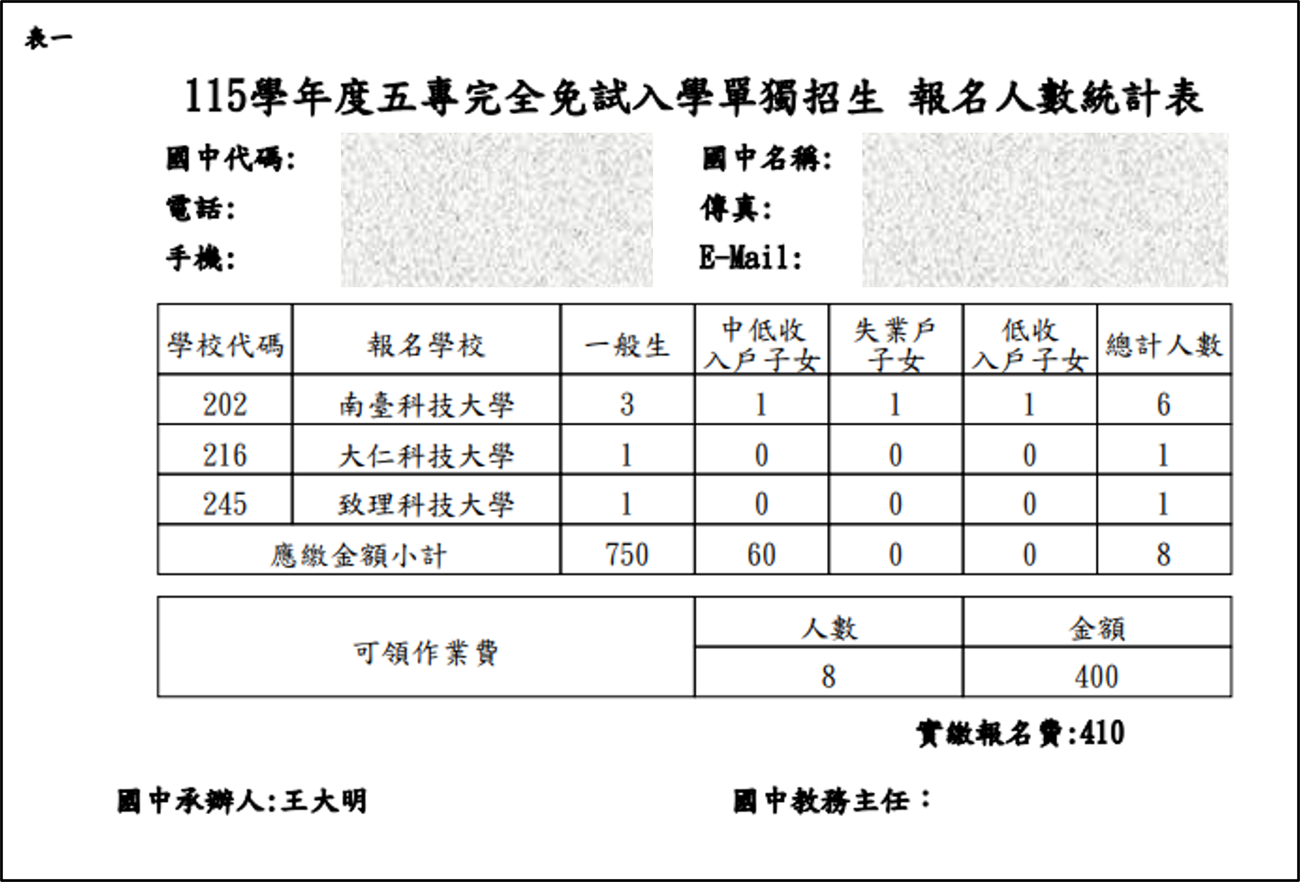
4、報名資料確認送出及列印-報名繳交資料(5/12)
三、報名繳交資料列印－表一：報名人數統計表（一筆繳費帳號一張）
提醒：
考生報名費統一為新臺幣150元/人，中低收入戶子女減免60%報名費，低收入戶/失業戶子女免繳。
國中端可領作業費為新臺幣50元/人。

Slide 34
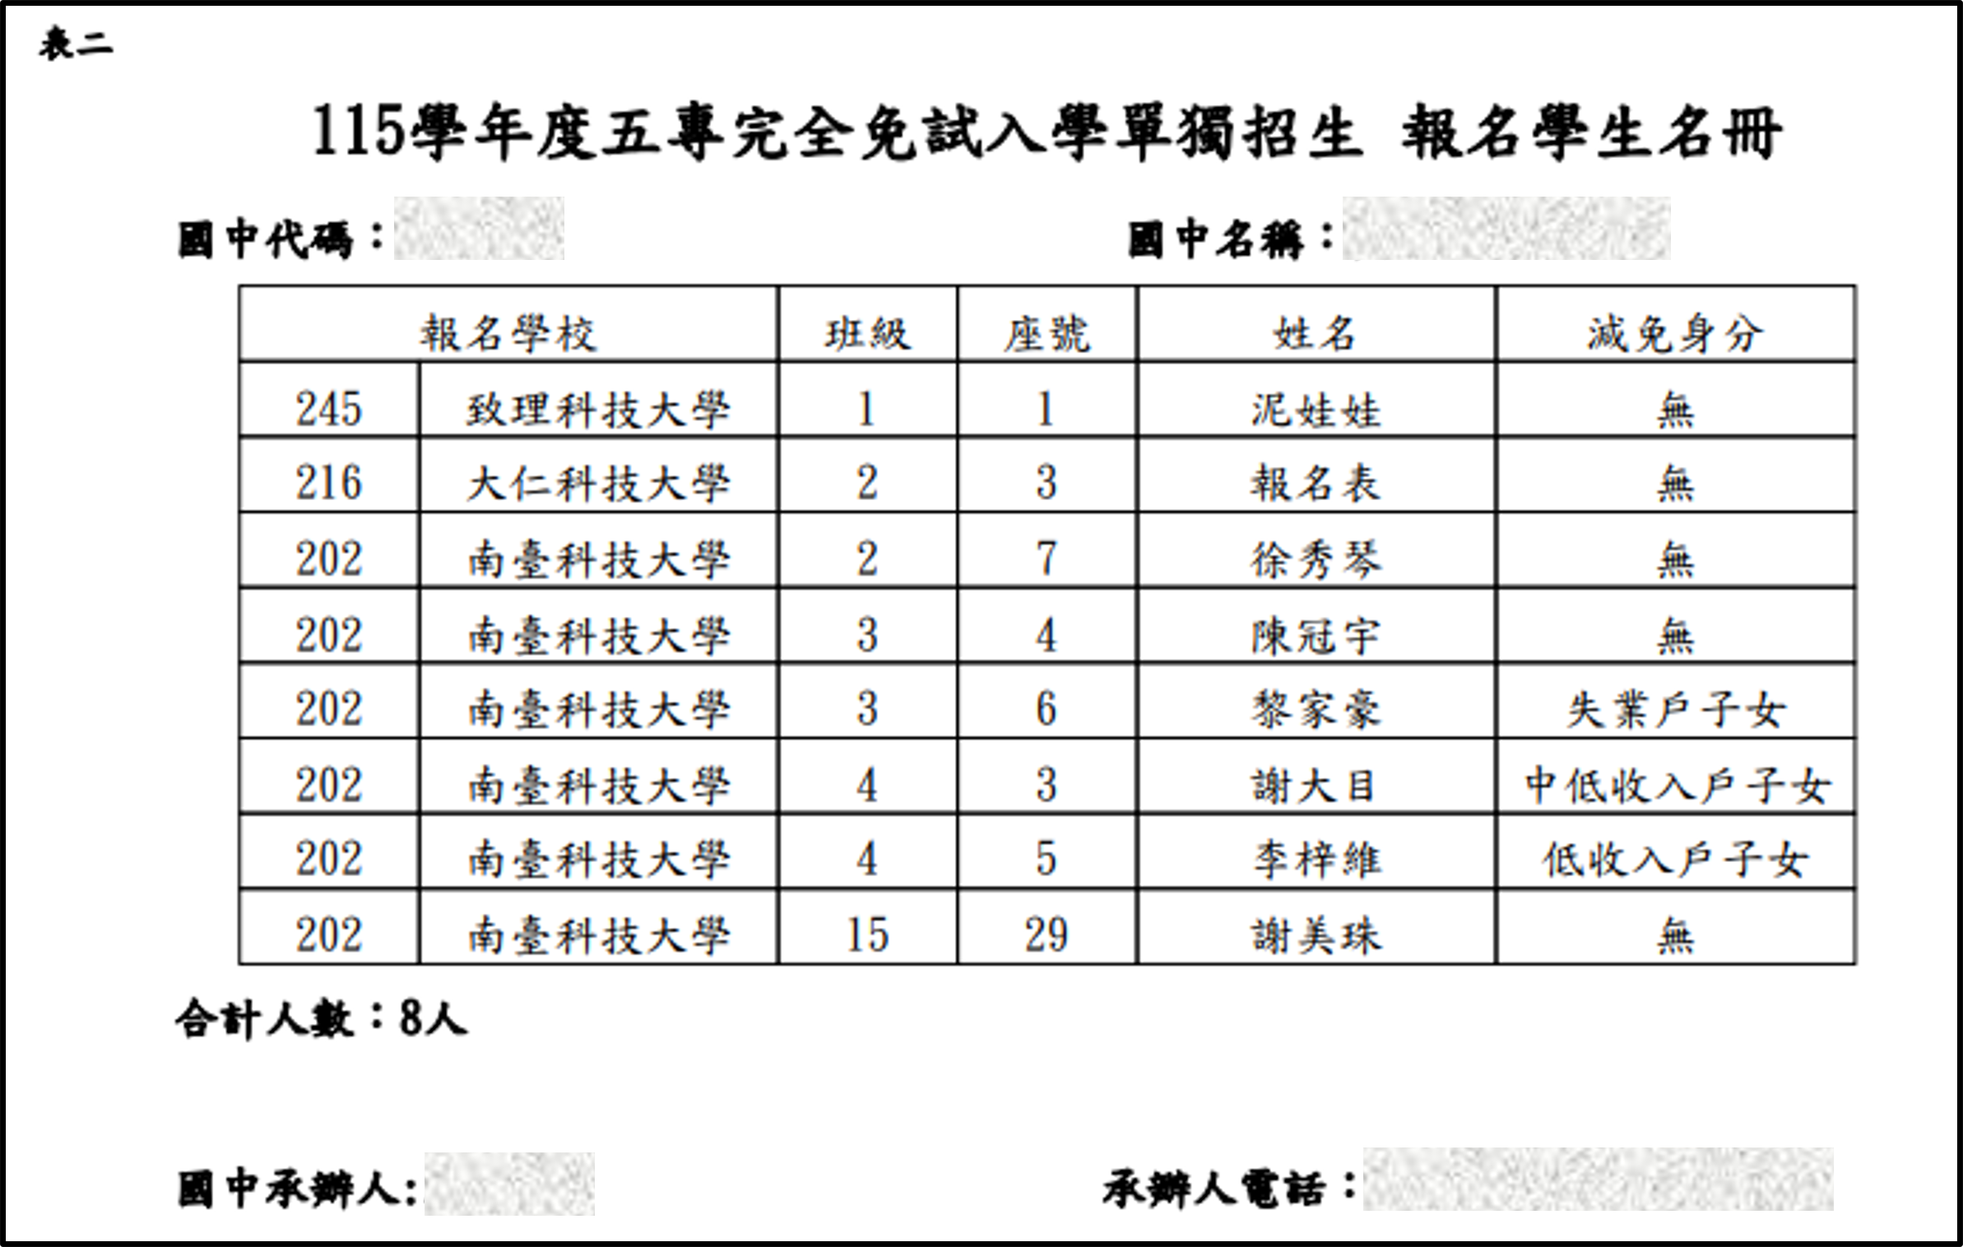
4、報名資料確認送出及列印-報名繳交資料(6/12)
三、報名繳交資料列印－表二：報名學生名冊（一筆繳費帳號一張）
提醒：低收入戶子女及支領失業給付之子女檢附報名期間內有效日期之證明文件，免繳報名費。

Slide 35
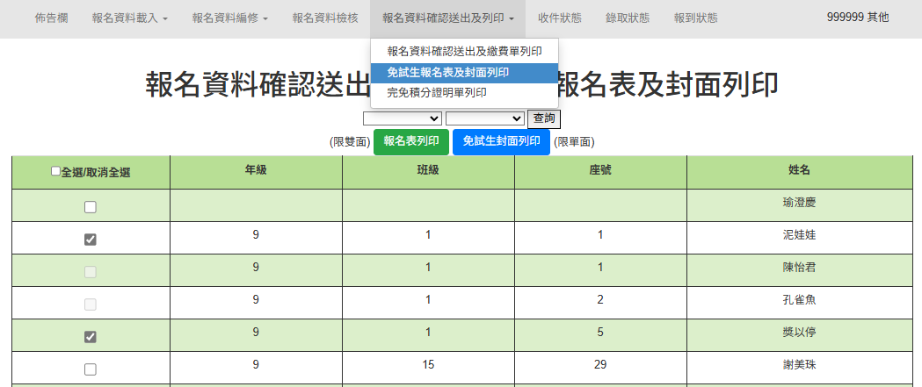
4、報名資料確認送出及列印-報名繳交資料(7/12)
四、免試生報名表及封面列印
須選填「五專完免招生科(組)」，方能列印報名表。
操作方式：
查詢年級班級
選擇欲列印或全選列印
點選「報名表列印」產出報名表PDF(限雙面列印)
點選「免試生封面列印」產出免試生信封封面PDF
(限單面列印)
❶
❷
未選填校科組不可選擇列印
❶
❸
❹
❷
❸
❹
提醒：【練習版】未提供免試生封面列印。

Slide 36
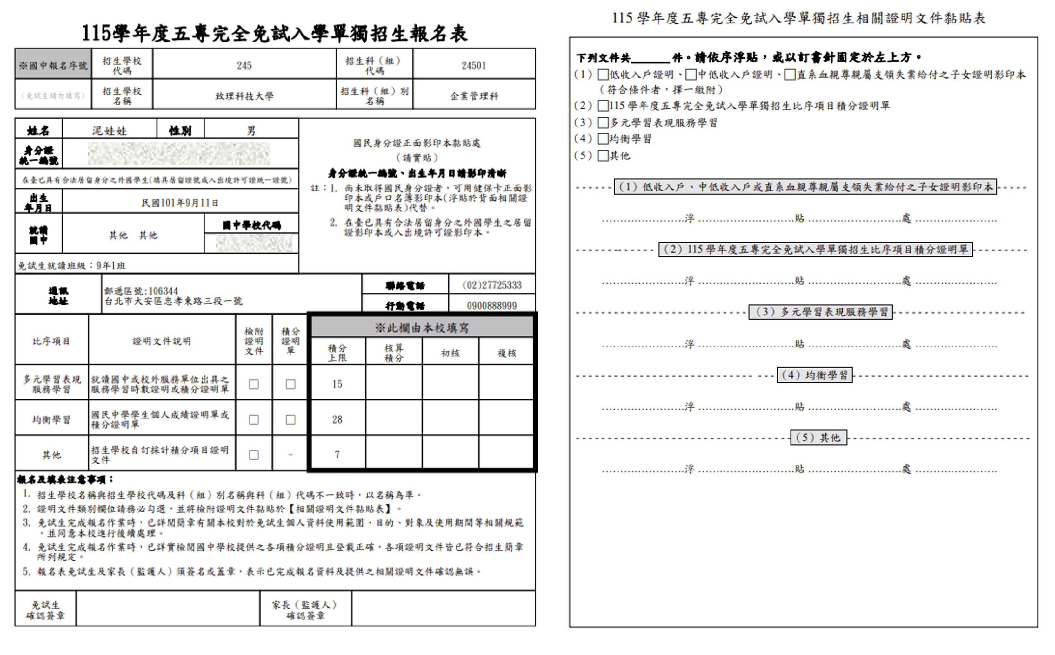

4、報名資料確認送出即列印-報名繳交資料(8/12)

Slide 37
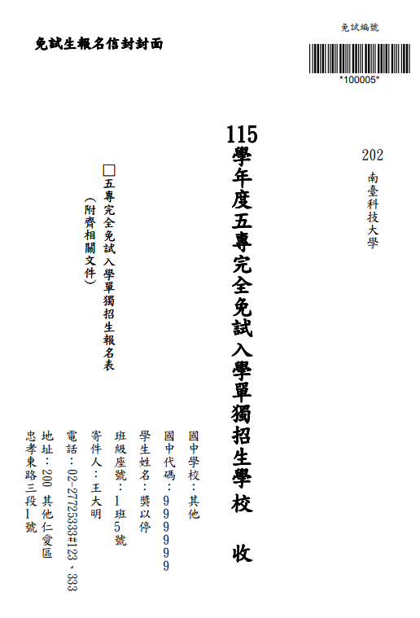
4、報名資料確認送出即列印-報名繳交資料(9/12)
※提醒：
每位免試生須將報名各項資料獨立裝至個人信封袋內，並交由各國中學校承辦老師統一收齊。

Slide 38
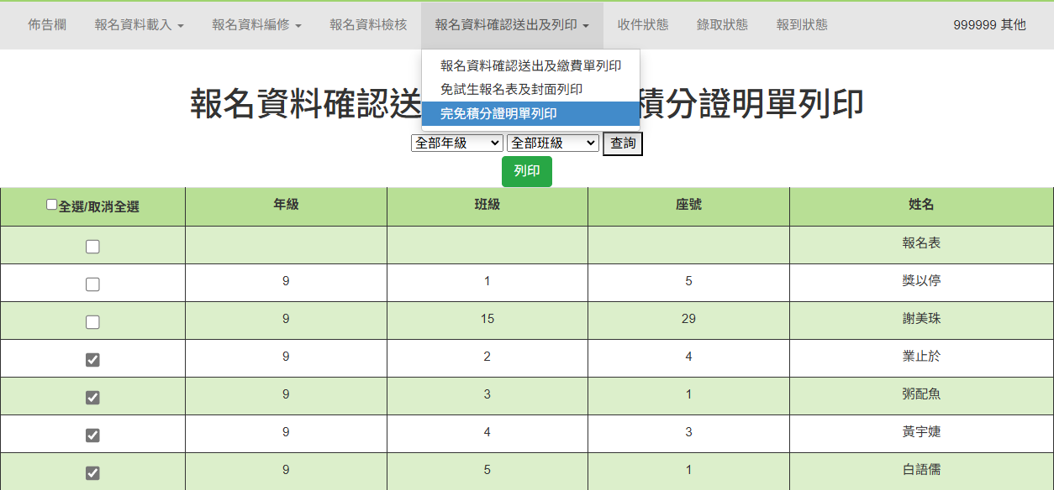
4、報名資料確認送出及列印-報名繳交資料(10/12)
五、完免積分證明單列印
操作方式：
❶ 查詢年級班級
❷ 選擇欲列印或全選列印
❸ 點選「列印」產出報名
表PDF
❶
❸
❷

Slide 39
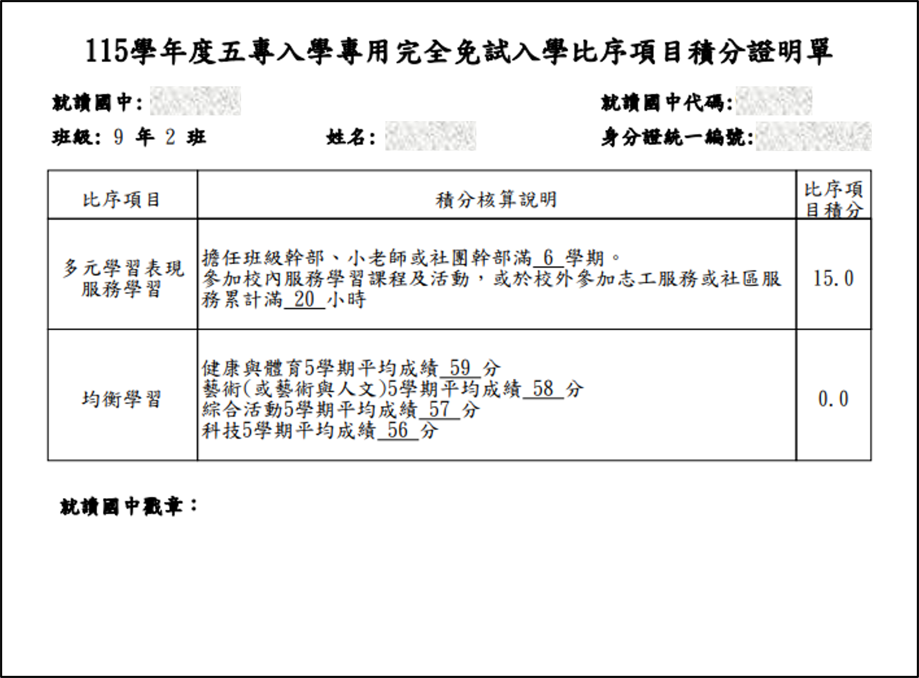
4、報名資料確認送出及列印-報名繳交資料(11/12)
※提醒：
請加蓋就讀之國中學校戳章，
未加蓋學校戳章之積分證明單視為無效！

Slide 40
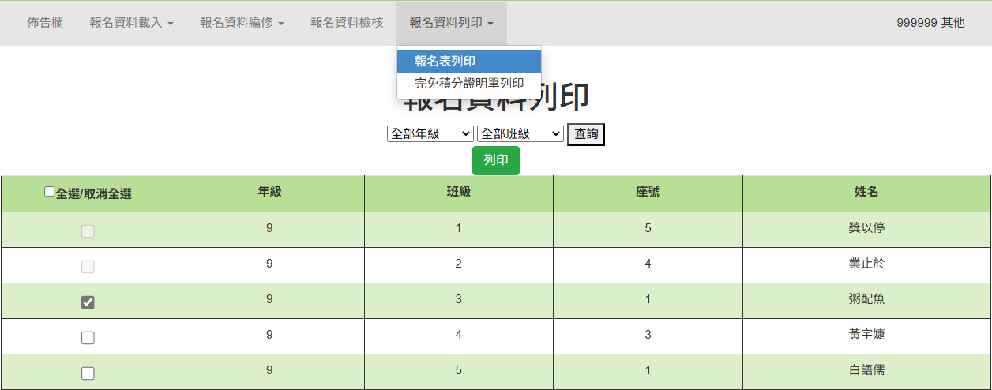
4、報名資料列印【練習版】-報名繳交資料(12/12)
六、報名資料列印【練習版】
須選填「五專完免招生科(組)」，方能列印報名表。
操作方式：
❶ 查詢年級班級
❷ 選擇欲列印或全選列印
❸ 點選「列印」產出報名
表PDF
未選填校科組不可選擇列印
❶
❸
❷
提醒：【練習版】僅提供列印檢核表、報名表、積分證明單。

Slide 41
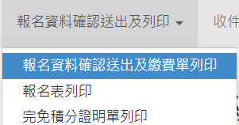
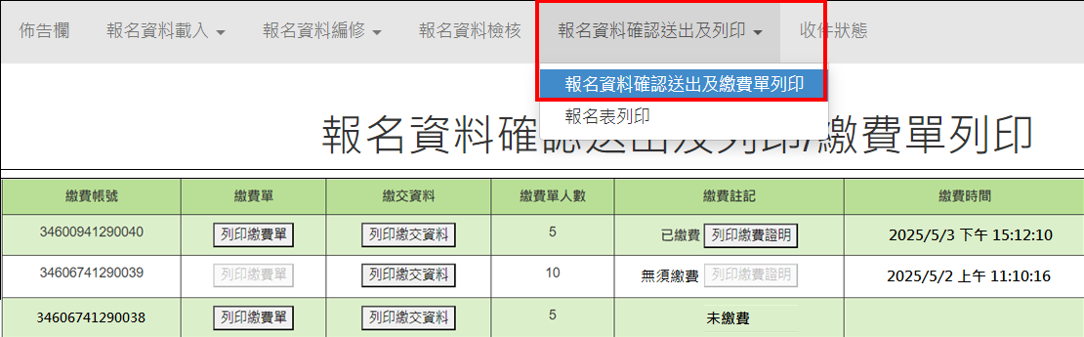
5、國中學校查詢 (1/7)
一、查詢是否已繳費
報名費確認收訖無誤後，系統更新繳費狀態資訊。
注意!!多筆報名紀錄者之每筆報名繳費繳號均不相同，勿混用或合併多筆報名費繳交於其一帳號。
2026/5/3 上午 11:20:46
2026/5/2 上午 11:10:16
2026/5/1 上午 11:00:46

Slide 42


5、國中學校查詢 (2/7)
完成繳費，可至「報名資料確認送出及列印」點選「報名資料確認送出及繳費單列印」，查詢是否已完成繳費。
繳費資料加總金額大於0且完成繳費，其繳費註記為已繳費，並可以列印繳費證明。
2026/5/3 上午 11:20:46
2026/5/2 上午 11:10:16
2026/5/2 上午 11:00:46

Slide 43


5、國中學校查詢 (3/7)
二、列印繳費證明單
列印繳費證明單：115/4/28(二) 10:00~ 115/8/28(五) 17:00止
2026/5/3 上午 11:20:46
2026/5/2 上午 11:10:16
注意！！
若學生皆為低收入戶子女、失業戶子女或扣除國中端作業費後之繳費加總金額為0或負數則無需繳交報名費，故不會產出繳費單及繳費證明單

Slide 44



5、國中學校查詢 (4/7)
三、查詢報名狀態
未報名：報名資料尚未確定送出
未繳費：報名資料已確定送出且尚未完成繳費
已報名：① 繳費資料加總金額為0或負數則無需繳費
② 繳費資料加總金額大於0且完成繳費
❶
❷
❸
❶
繳費：
報名資料已確定送出且所屬繳費資料加總金額大於0尚未完成繳費。
❷
❸

Slide 45

5、國中學校查詢 (5/7)
四、查詢收件狀態
總召單位(聯合會)將於115年4月28日至5月4日陸續收件，「收件狀態」會陸續更新變動。

Slide 46

5、國中學校查詢 (6/7)
五、查詢錄取狀態
所報名之招生學校，回傳錄取名單至本會招生報名平台系統。
各招生學校於115年5月14日10：00起，公告錄取名單。
國中學校亦可在集體報名系統查詢學生「錄取狀態」。

Slide 47

5、國中學校查詢 (7/7)
六、查詢報到狀態
所報名之招生學校，回傳報到名單至本會招生報名平台系統。
各招生學校於115年6月15日12：00報到後放棄截止，回傳實際報到名單。
國中學校於6月15日13：00後，可在集體報名系統查詢學生「報到狀態」。

Slide 48



6、相關平台網路系統連結
115 學年度五專完全免試入學招生-招生網路報名平台
https://www.jctv.ntut.edu.tw/enter5W/
115 學年度五專完全免試入學招生-招生資訊查詢系統
https://ent32.jctv.ntut.edu.tw/enter5WRuleReport
115 學年度五專完全免試入學招生-國中學校報名系統
https://ent32.jctv.ntut.edu.tw/W5Join

Slide 49


簡報完畢 敬請指教
115學年度五專完全免試入學單獨招生-招生網路報名平台
電 話：（02）2772-5333、2772-5182
傳 真：（02）2773-8881、2773-1722
網 址：https://www.jctv.ntut.edu.tw/enter5W/
E-mail : www_5@ntut.edu.tw

